Slide 1
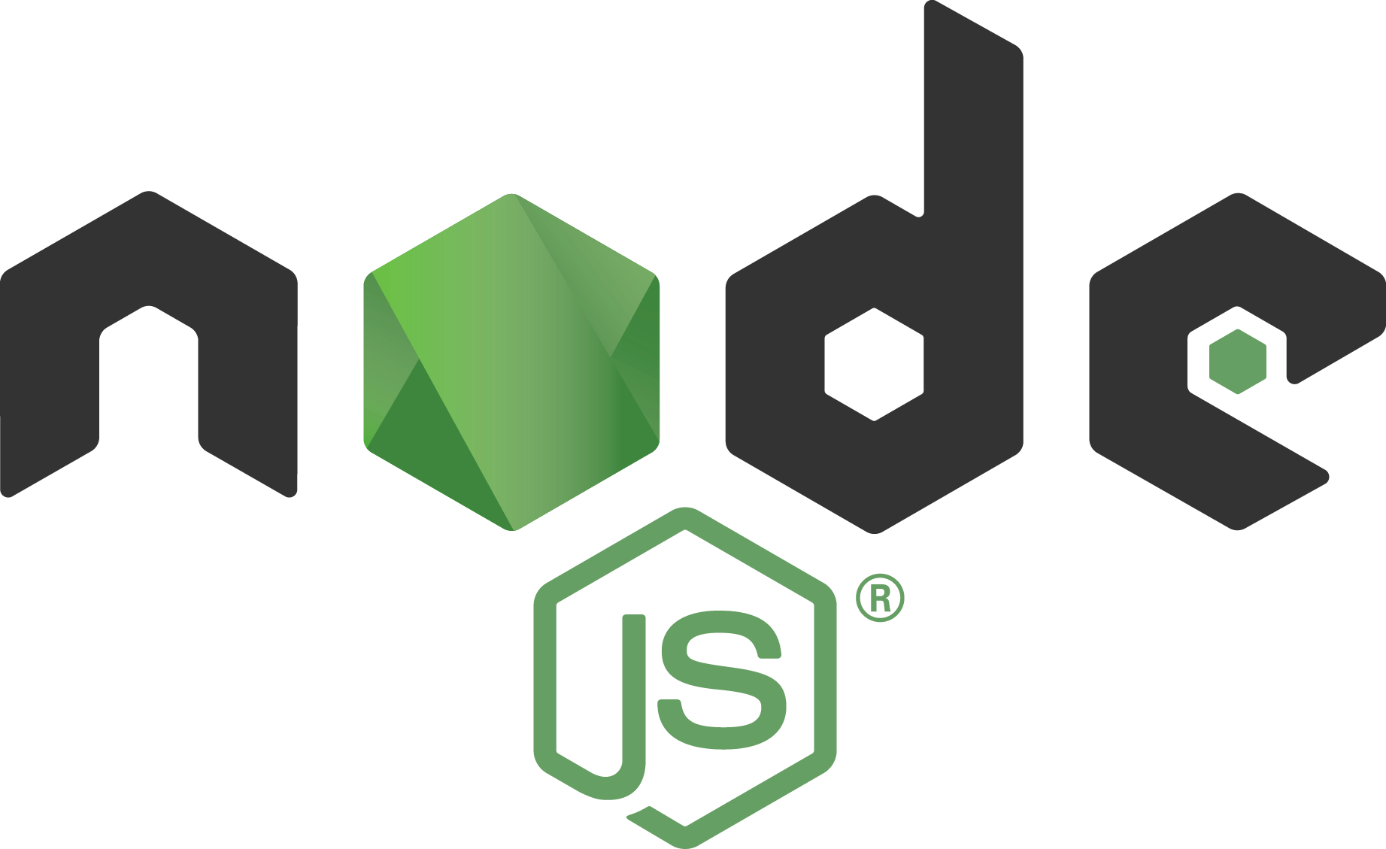

Curso Completo NodeJS

Slide 2
O que é NodeJS ?
É uma plataforma para execução do JavaScript no Lado do Servidor

Slide 3

Ryam Dahl

Slide 4
Diferenças do JavaScript
Client/Server

Slide 5
O que as Muitos sabem sobre NodeJS
A Superficie
npm
package.json
node_modules

Slide 6
Como o NodeJS é Estruturado?
Core Concepts
API Nativas
API de Terceiros

Slide 7
Curso Completo NodeJS

